Slide 1
Практическое занятие 6. Создание элементов навигации
Создание html-документа (Visual Studio Code)

Slide 2
На этом практическом занятии мы ознакомимся:
С некоторыми этапами подготовки:
Оформлением .
Ознакомимся элементами сайта (заголовок <header>, подвал < footer > )
Ознакомимся с некоторыми видами разметок : тегом навигационной разметки <nav>
Научимся использовать функции Visual Studio Code :
Создавать html-документ
Запускать отладку документа в Visual Studio Code
Создавать некоторые виды разметок

Slide 3
Задание 6:
Требуется:
Создайте файл html_09.html в папке Html_ Numgroup_subgroup_
Скопировать содержимое шаблона в html_09.html
Добавьте
Заголовок: «Медицинский факультет», подзаголовок: «Кафедра медицинской информатики и кибернетики», текст, подвал: «Разработка- студенты 2-го курса»
Панель навигации как строку
Сохранить файл в облачном хранилище GitHub (см. Презентацию к Практическому заданию 1)
Скопировать содержимое файла html_09.html
Создать файл html_10.html, вставить содержимое файла html_09.html
Удалить панель навигации как строку
Добавить панель навигации как таблицу
Создать файл html_11.html, вставить содержимое файла html_09.html
Удалить панель навигации как строку
Добавить панель навигации как список
Сохранить файл в облачном хранилище GitHub

Slide 4
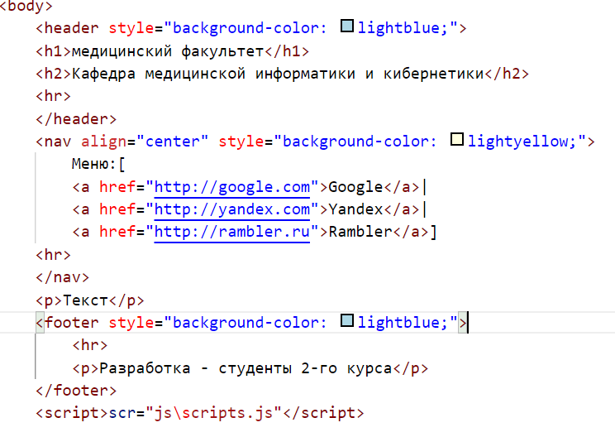
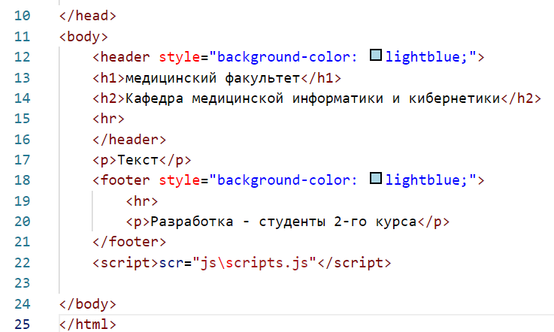
Создание навигационной панели. Вариант 1- в виде текстовой строки

Slide 5
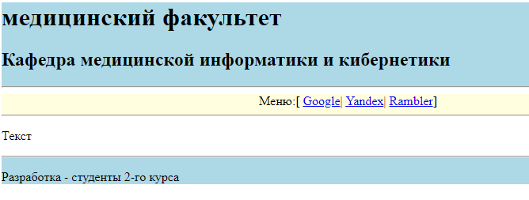
Панель навигации как строка

Slide 6
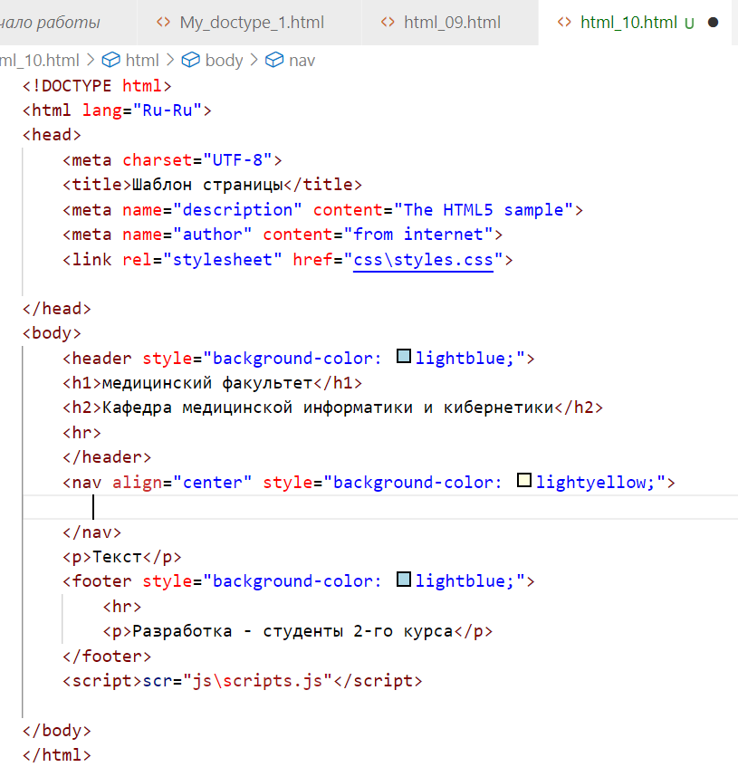
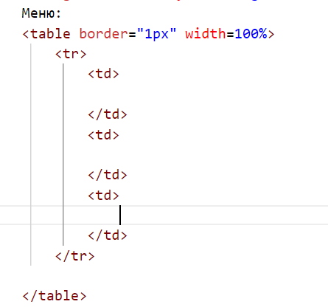
Создание навигационной панели. Вариант 2- в виде таблицы.
Содержимое Html_09.html скопировано, строка навигации удалена

Slide 7
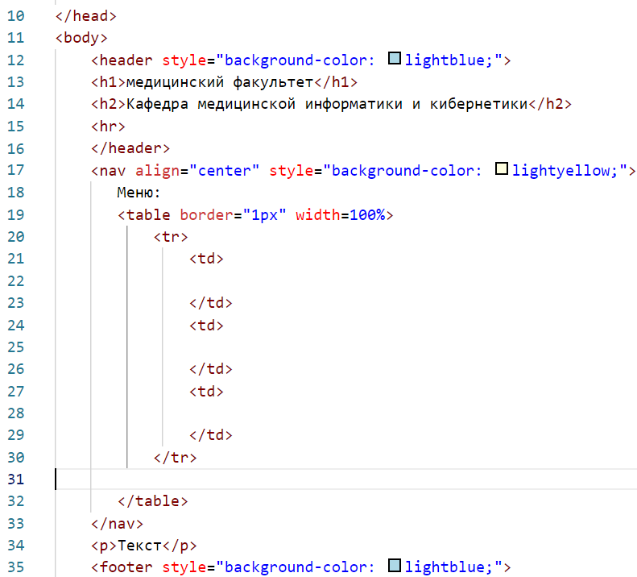
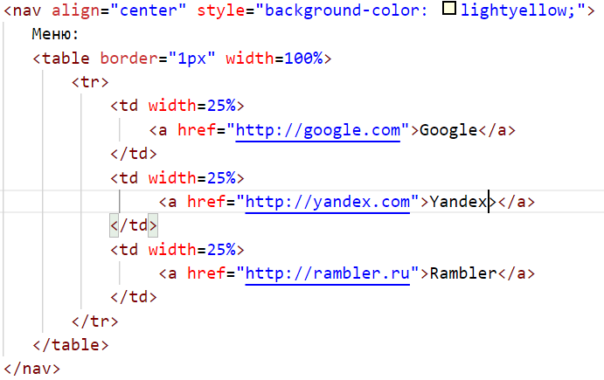
Заполнение таблицы ссылками

Slide 8
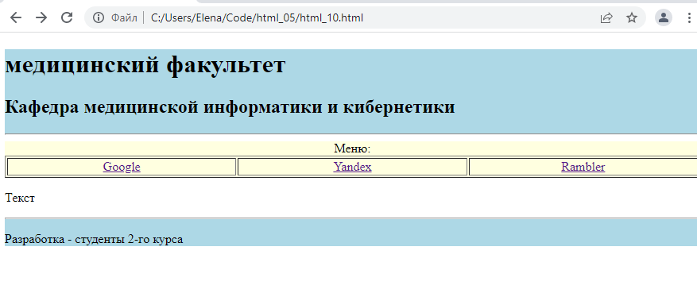
Панель навигации как таблица

Slide 9
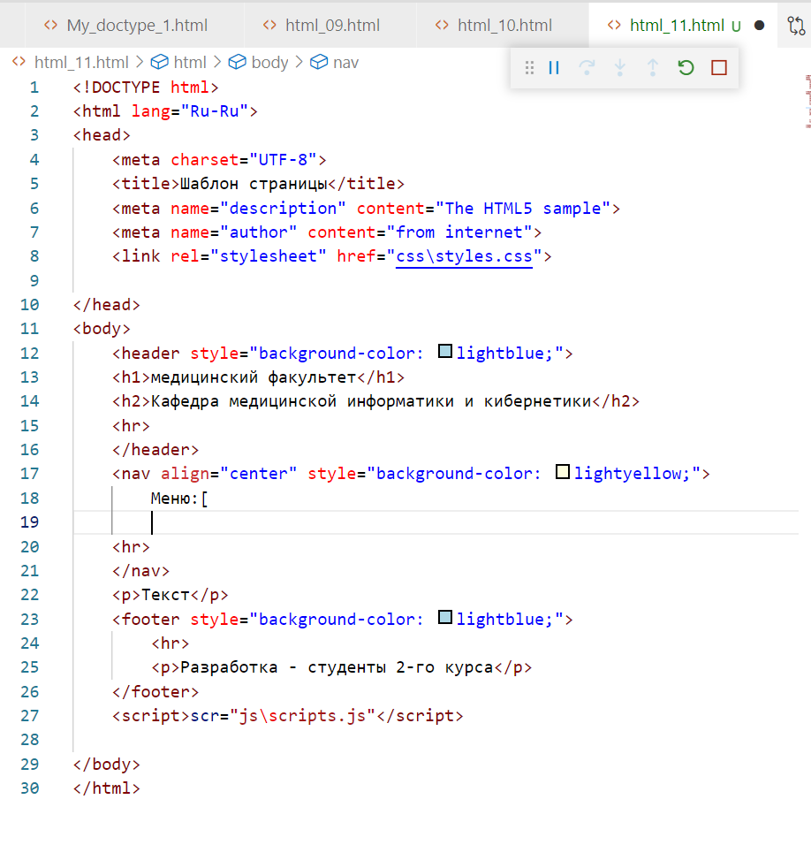
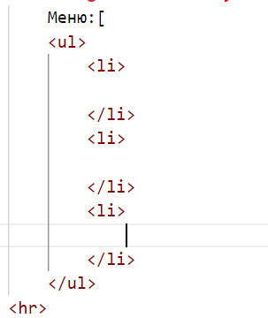
Создание навигационной панели. Вариант 3- в виде списка, выровненного по правому краю
Содержимое Html_09.html скопировано, строка навигации удалена

Slide 10
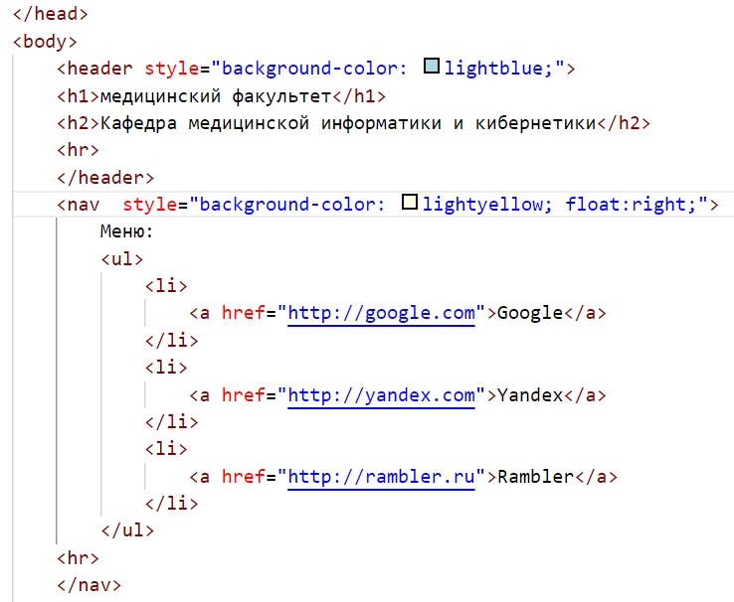
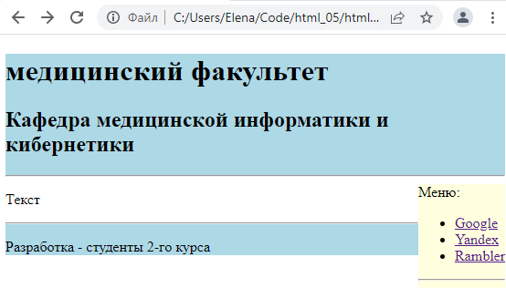
Создание навигационной панели. Вариант 3- в виде списка, выровненного по правому краю

Slide 11
Термины 6
<header>, тег заголовка в HTML5
<footer>, тег подвал в HTML5
Тег <nav> позволяет создать навигационную панель (коллекция ссылок на разделы сайта) – navigation bar в HTML5

Slide 12
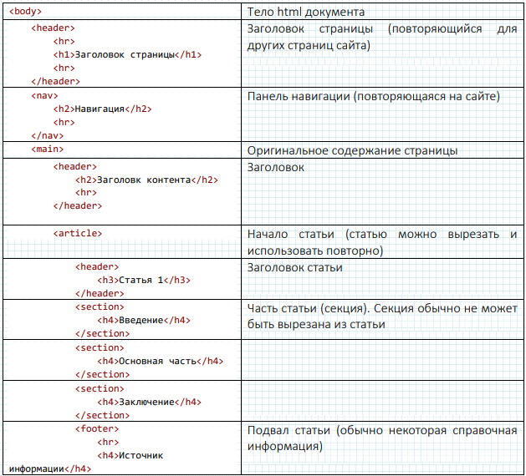
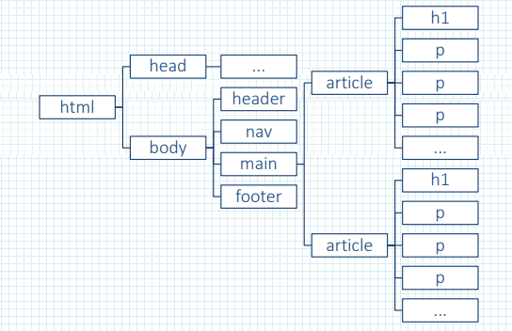
Термины 6
Пример шаблона HTML файла (только тег <body>):

